Slide 1

Heart Failure Prediction Pipeline với Spark ML, Kafka và Airflow
Presenter: Lê Văn Hiệp
Student ID: 2102116
Notes:
Hôm nay em xin trình bày đồ án với đề tài Heart Failure Prediction Pipeline, sử dụng các công nghệ Spark ML, Kafka và Airflow.
Mục tiêu là xây dựng một hệ thống dự đoán nguy cơ tử vong do suy tim theo thời gian thực, từ khâu xử lý dữ liệu, huấn luyện mô hình đến streaming và trực quan hóa kết quả.

Slide 2

Bài toán & Bộ dữ liệu
Bài toán
Dự đoán biến mục tiêu DEATH_EVENT (0 hoặc 1) cho bệnh nhân suy tim, nơi 0 là không tử vong và 1 là tử vong. Đây là một bài toán phân loại nhị phân quan trọng trong lĩnh vực chăm sóc sức khỏe.
Bộ dữ liệu
Sử dụng bộ dữ liệu Heart Failure Clinical Records, bao gồm 299 bản ghi và 12 thuộc tính (features) liên quan đến sức khỏe bệnh nhân.
Một số thuộc tính chính:
- Ejection Fraction: Phân suất tống máu, một chỉ số quan trọng về chức năng tim.
- Age: Tuổi của bệnh nhân.
- Serum Creatinine: Mức creatinine trong huyết thanh, chỉ báo chức năng thận.
High Blood Pressure: Tình trạng huyết áp cao (có/không).
Smoking, Diabetes: Các yếu tố nguy cơ khác như hút thuốc và tiểu đường.
Notes:
“Bài toán đặt ra là: với dữ liệu lâm sàng của bệnh nhân suy tim, hệ thống sẽ dự đoán bệnh nhân có khả năng tử vong hay không – tức là biến mục tiêu DEATH_EVENT là 0 hoặc 1.
Dataset em sử dụng là Heart Failure Clinical Records, gồm 299 bản ghi với 12 thuộc tính đầu vào, bao gồm tuổi, phân suất tống máu (ejection_fraction), creatinine, huyết áp cao, hút thuốc, tiểu đường,…
Đây là bài toán phân lớp nhị phân trong lĩnh vực healthcare.”

Slide 3

Công nghệ sử dụng
Apache Spark ML
Apache Kafka
Được sử dụng để xử lý dữ liệu lớn, xây dựng các pipeline Machine Learning, huấn luyện và triển khai mô hình một cách hiệu quả.
Đóng vai trò là message broker, quản lý luồng dữ liệu streaming theo thời gian thực, đảm bảo việc truyền tải dữ liệu nhanh chóng và đáng tin cậy.
Apache Airflow
Python & Docker
Dùng để điều phối toàn bộ workflow của pipeline, tự động hóa các tác vụ và cung cấp khả năng giám sát mạnh mẽ cho từng bước.
Toàn bộ hệ thống được phát triển bằng Python, và Docker được sử dụng để đóng gói các dịch vụ như Kafka, giúp việc triển khai và quản lý trở nên dễ dàng.
Notes:
“Đồ án của em sử dụng ba công nghệ chính:
Apache Spark ML để xử lý dữ liệu lớn và huấn luyện mô hình Machine Learning.
Apache Kafka để làm hệ thống message broker, tiếp nhận và phân phối dữ liệu streaming theo thời gian thực.
Apache Airflow để điều phối toàn bộ pipeline, đảm bảo các bước chạy đúng thứ tự và có thể giám sát được.
Toàn bộ được viết bằng Python, và dùng Docker để triển khai Kafka, kèm theo Kafka UI và Spark UI để theo dõi hệ thống.”

Slide 4

Kiến trúc tổng thể của hệ thống
Airflow orchestration
Visualization
Displays insights and dashboards
Schedules and triggers jobs
Kafka results topic
Data Flow Pipeline
Kafka ingestion
Reliable message transport
Streams prediction output
Spark ML model
Spark Streaming
Generates predictions
Real-time data processing
Kiến trúc hệ thống được thiết kế để xử lý dữ liệu một cách liền mạch từ khi thu thập đến khi hiển thị kết quả. Dữ liệu sau khi huấn luyện mô hình sẽ được Airflow điều phối, chuyển đến Kafka, sau đó Spark Streaming sẽ đọc dữ liệu, áp dụng mô hình Spark ML để dự đoán và đẩy kết quả trở lại Kafka để các công cụ trực quan hóa có thể hiển thị theo thời gian thực.
Notes:
“Đây là kiến trúc tổng thể của hệ thống.
Bước 1: Dữ liệu ban đầu được dùng để train mô hình.
Bước 2: Khi có dữ liệu bệnh nhân mới, dữ liệu được gửi vào Kafka input topic.
Bước 3: Spark Streaming đọc dữ liệu từ Kafka, sử dụng mô hình Spark ML đã huấn luyện để dự đoán, rồi ghi kết quả vào Kafka output topic.
Bước 4: Một chương trình Visualization Consumer đọc kết quả dự đoán và hiển thị biểu đồ real-time.
Toàn bộ chuỗi này có thể được Airflow DAG điều phối một cách tự động.”

Slide 5

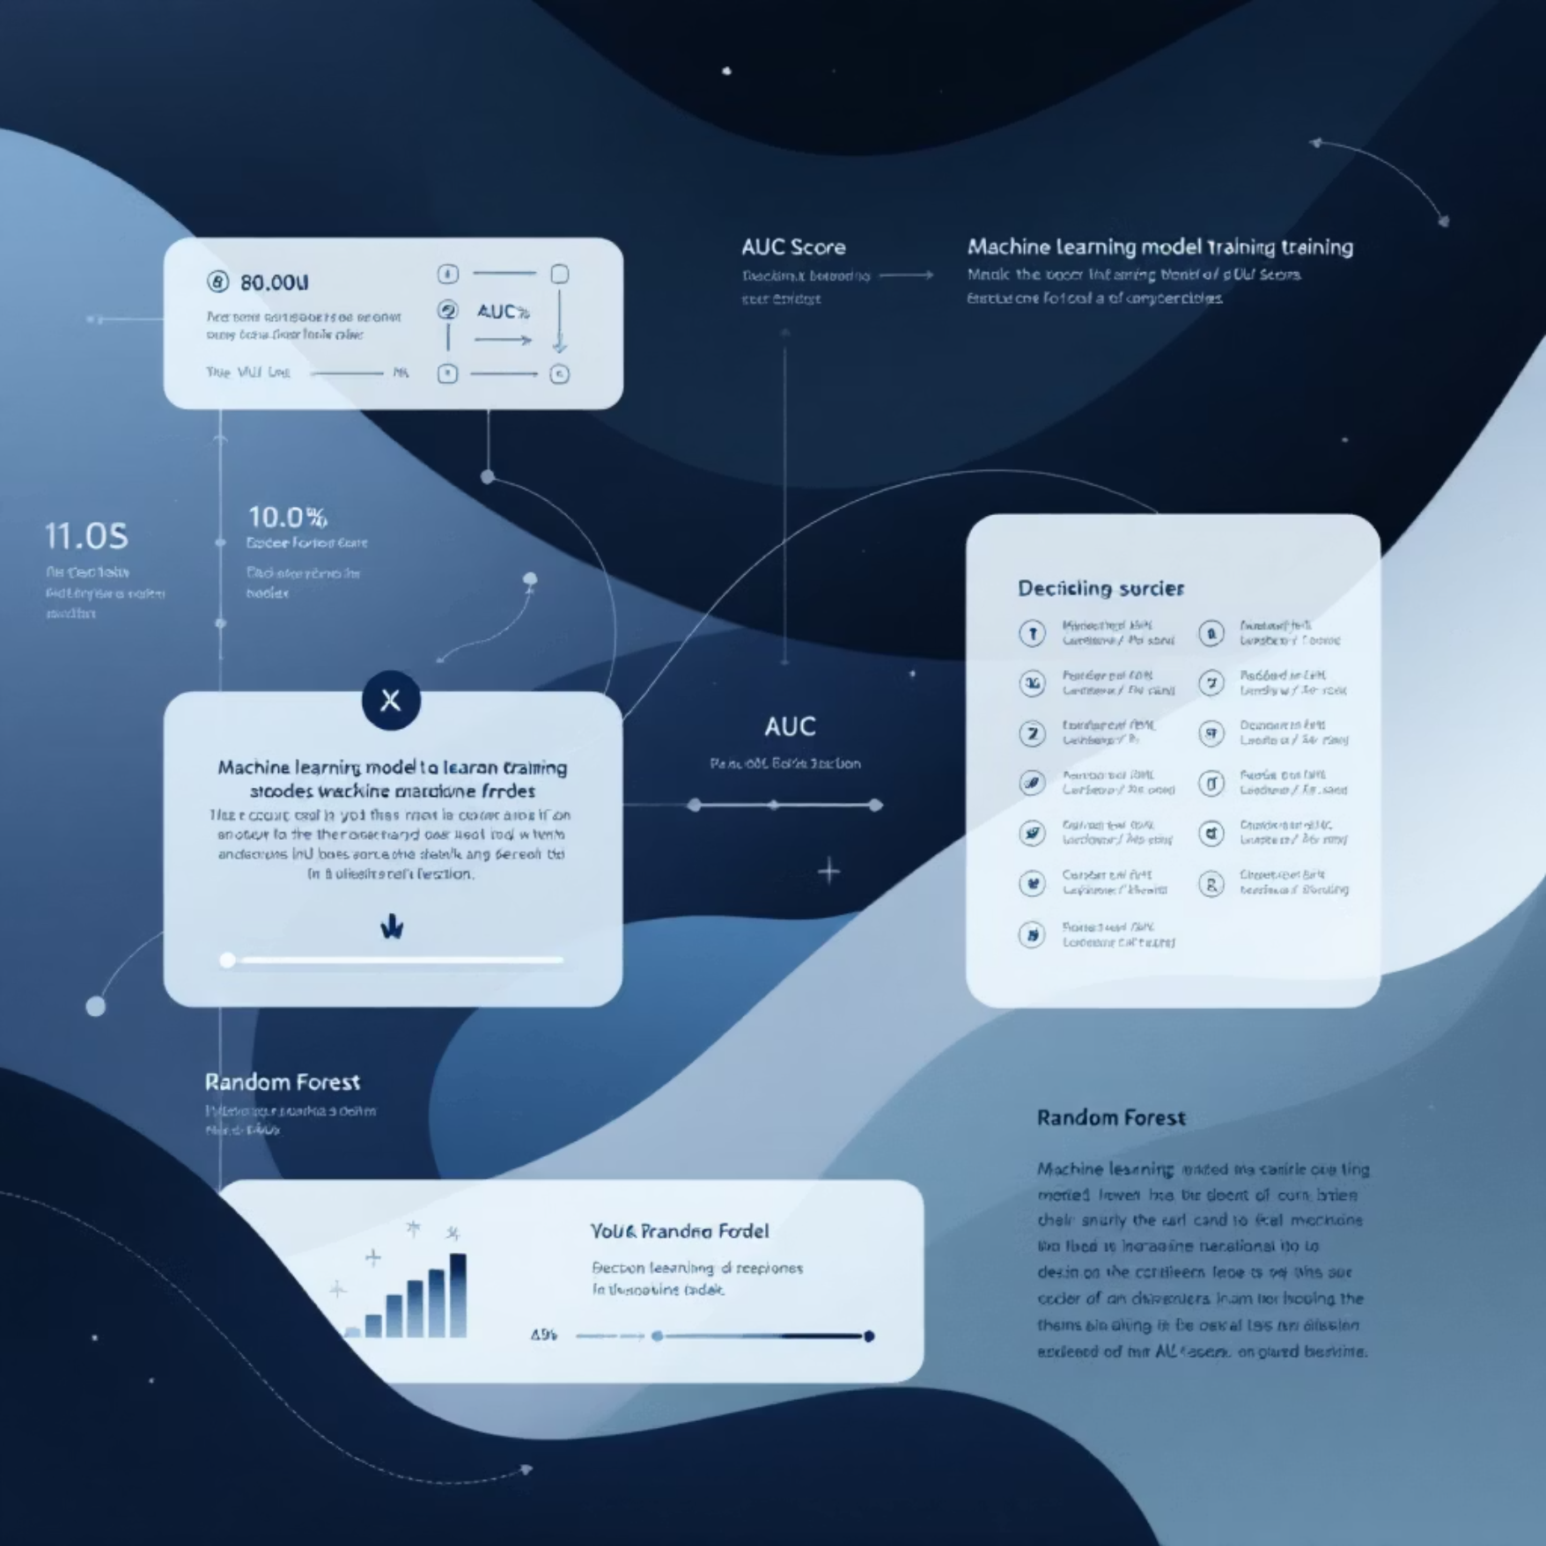
Quy trình Offline: Xử lý dữ liệu & Huấn luyện mô hình
data_split.py
spark_training.py
Script này có nhiệm vụ chia bộ dữ liệu ban đầu thành hai phần: 70% dùng để huấn luyện mô hình và 30% dùng để mô phỏng dữ liệu streaming. Quá trình chia dữ liệu được thực hiện bằng phương pháp stratified split, đảm bảo phân bố nhãn (DEATH_EVENT) được giữ nguyên ở cả hai tập, giúp mô hình được huấn luyện và đánh giá một cách công bằng.
Sử dụng Apache Spark ML, script này xây dựng một pipeline ML với Random Forest Classifier. Mô hình được đánh giá dựa trên chỉ số AUC Score, đạt khoảng 0.85–0.90, cho thấy khả năng dự đoán tốt. Sau khi huấn luyện, mô hình được lưu lại dưới dạng PipelineModel vào thư mục models/heart_failure_model để tái sử dụng trong giai đoạn streaming.
Script này có nhiệm vụ chia bộ dữ liệu ban đầu thành hai phần: 70% dùng để huấn luyện mô hình và 30% dùng để mô phỏng dữ liệu streaming. Quá trình chia dữ liệu được thực hiện bằng phương pháp stratified split, đảm bảo phân bố nhãn (DEATH_EVENT) được giữ nguyên ở cả hai tập, giúp mô hình được huấn luyện và đánh giá một cách công bằng.
Sử dụng Apache Spark ML, script này xây dựng một pipeline ML với Random Forest Classifier. Mô hình được đánh giá dựa trên chỉ số AUC Score, đạt khoảng 0.85–0.90, cho thấy khả năng dự đoán tốt. Sau khi huấn luyện, mô hình được lưu lại dưới dạng PipelineModel vào thư mục models/heart_failure_model để tái sử dụng trong giai đoạn streaming.
Notes:
“Phần offline của pipeline gồm hai bước chính:
Thứ nhất, script data_split.py sẽ chia dataset gốc thành 2 phần: 70% cho huấn luyện và 30% cho streaming mô phỏng, sử dụng stratified split để giữ nguyên phân bố nhãn.
Thứ hai, script spark_training.py dùng Spark ML để xây dựng pipeline với Random Forest Classifier.
Mô hình được đánh giá bằng chỉ số AUC, dao động khoảng 0.85 đến 0.90, và sau đó được lưu lại dưới dạng PipelineModel để sử dụng lại trong giai đoạn streaming.”

Slide 6
Quy trình Online: Streaming với Kafka & Spark Streaming
Kafka Topics
spark_streaming.py
heart_failure_input: Topic này tiếp nhận dữ liệu bệnh nhân mới, sẵn sàng cho việc xử lý real-time.
Liên tục đọc dữ liệu từ topic heart_failure_input.
Phân tích dữ liệu JSON thành các cột feature.
heart_failure_predictions: Sau khi xử lý và dự đoán, kết quả sẽ được ghi vào topic này để các thành phần khác tiêu thụ.
Tải mô hình Spark ML đã được huấn luyện.
Thực hiện dự đoán và ghi kết quả vào topic heart_failure_predictions.
Trong giai đoạn online, dữ liệu bệnh nhân mới được đẩy vào Kafka dưới dạng streaming. Spark Streaming job sẽ đọc dữ liệu này, áp dụng mô hình đã huấn luyện để đưa ra dự đoán về nguy cơ tử vong, sau đó kết quả được gửi trở lại Kafka để phục vụ cho các ứng dụng trực quan hóa hoặc các hệ thống khác.
Notes:
“Khi chuyển sang online, hệ thống hoạt động như sau:
Dữ liệu bệnh nhân được đẩy vào Kafka topic heart_failure_input dưới dạng JSON.
Job spark_streaming.py chạy trên Spark sẽ liên tục đọc stream từ Kafka, parse JSON thành các cột tương ứng với các features.
Mô hình Random Forest đã huấn luyện được load lên và áp dụng để dự đoán ngay trên dòng dữ liệu.
Kết quả dự đoán, bao gồm nhãn dự đoán và xác suất, được ghi trở lại Kafka topic heart_failure_predictions để các thành phần khác tiêu thụ.”

Slide 7
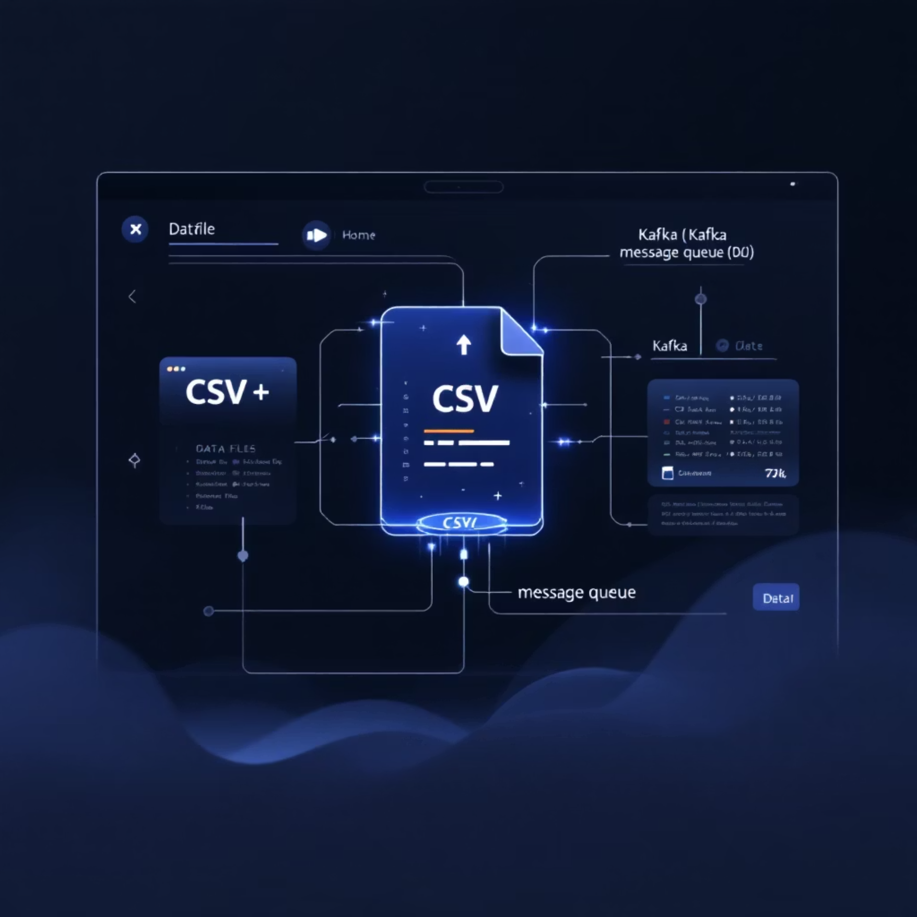

Mô phỏng luồng dữ liệu & Trực quan hóa
stream_simulator.py
visualization_consumer.py
Để kiểm tra và minh họa hệ thống, script này đóng vai trò là nguồn dữ liệu real-time. Nó đọc dữ liệu từ file stream_data.csv và gửi từng dòng dữ liệu vào Kafka topic heart_failure_input với một khoảng thời gian trễ nhất định, mô phỏng luồng dữ liệu y tế thực tế.
Script này liên tục đọc kết quả dự đoán từ Kafka topic heart_failure_predictions. Dữ liệu nhận được sẽ được dùng để vẽ các biểu đồ real-time, bao gồm:
Predicted vs Actual: So sánh số lượng ca tử vong được dự đoán và thực tế.
Probability over time: Biểu đồ thể hiện xác suất tử vong của bệnh nhân theo thời gian.
Script này liên tục đọc kết quả dự đoán từ Kafka topic heart_failure_predictions. Dữ liệu nhận được sẽ được dùng để vẽ các biểu đồ real-time, bao gồm:
Probability over time: Biểu đồ thể hiện xác suất tử vong của bệnh nhân theo thời gian.
Notes:
“Để mô phỏng dữ liệu thực tế, em xây dựng Stream Simulator:
Script stream_simulator.py sẽ đọc file stream_data.csv và gửi từng record vào Kafka với một khoảng delay nhất định, ví dụ 2 giây.
Ở phía ngược lại, script visualization_consumer.py sẽ:
Đọc liên tục từ topic heart_failure_predictions.
Cập nhật biểu đồ real-time, ví dụ biểu đồ so sánh số ca dự đoán tử vong và không tử vong, và biểu đồ xác suất tử vong theo thời gian.
Điều này giúp trực quan hóa rõ ràng pipeline streaming hoạt động như thế nào.”

Slide 8
Airflow DAG & Điều phối
Apache Airflow đóng vai trò trung tâm trong việc điều phối toàn bộ quy trình dự đoán suy tim, đảm bảo các tác vụ được thực hiện một cách tự động và có thể quản lý được.
01
02
Khởi động Kafka
Tạo Kafka Topics
Đảm bảo Kafka sẵn sàng nhận và gửi dữ liệu.
Thiết lập các topic đầu vào và đầu ra cần thiết.
03
04
Chia dữ liệu
Huấn luyện mô hình
Thực hiện bước tiền xử lý để tách dữ liệu huấn luyện và streaming.
Chạy script Spark ML để huấn luyện và lưu mô hình dự đoán.
05
06
Chạy Spark Streaming
Mô phỏng Stream
Khởi động job Spark Streaming để xử lý dữ liệu real-time.
Khởi động stream simulator để đẩy dữ liệu vào Kafka.
Việc sử dụng Airflow mang lại khả năng tự động hóa, theo dõi trạng thái từng tác vụ, và khả năng phục hồi (retry) khi có lỗi, giúp cho pipeline trở nên mạnh mẽ và đáng tin cậy.
Notes:
“Để điều phối toàn bộ quy trình, em sử dụng Apache Airflow.
DAG heart_failure_pipeline bao gồm các task chính: khởi động Kafka, đợi Kafka sẵn sàng, tạo các topic cần thiết, chia dữ liệu, train model, chạy Spark Streaming và cuối cùng là chạy Stream Simulator.
Nhờ Airflow, em có thể tự động hóa pipeline, xem status từng task, truy cập logs chi tiết, và dễ dàng retry nếu có lỗi.
Điều này rất gần với cách vận hành ML pipeline trong thực tế (ML Ops).”

Slide 9


Triển khai trên một máy (Single Machine Deployment)
Các bước chính:
Chạy và Giám sát:
./scripts/setup.sh: Thiết lập môi trường cần thiết.
./scripts/start_kafka.sh: Khởi động dịch vụ Kafka và Zookeeper.
python3 data_split.py: Chia tách bộ dữ liệu.
spark-submit spark_training.py: Huấn luyện mô hình Spark ML.
Mở các terminal riêng để chạy:
spark_streaming.py
stream_simulator.py
visualization_consumer.py
Sử dụng Spark UI và Kafka UI để theo dõi các job streaming và luồng dữ liệu, đảm bảo mọi thứ hoạt động trơn tru.
Mô hình triển khai này phù hợp cho giai đoạn phát triển và thử nghiệm, cho phép dễ dàng kiểm soát và debug từng thành phần của hệ thống trên một môi trường cục bộ.
Mô hình triển khai này phù hợp cho giai đoạn phát triển và thử nghiệm, cho phép dễ dàng kiểm soát và debug từng thành phần của hệ thống trên một môi trường cục bộ.
Notes:
“Trong môi trường phát triển hoặc demo, em triển khai hệ thống trên một máy đơn.
Các bước gồm:
Chạy script setup.sh để cài đặt môi trường.
Bật Kafka qua start_kafka.sh.
Chia dữ liệu bằng data_split.py, sau đó train model bằng spark_training.py.
Cuối cùng mở 3 terminal để chạy Spark Streaming, Stream Simulator và Visualization Consumer.
Song song đó, em có thể theo dõi Spark UI và Kafka UI để thấy job và messages đang chạy thế nào.”

Slide 10


Triển khai đa máy (Multi-Machine Deployment)
Máy 1: Spark Server
Máy 2: Airflow Server
Chứa Spark Master và các Spark Worker để xử lý dữ liệu.
Chạy Airflow Scheduler và Webserver, quản lý các DAG.
Máy 3: Kafka Server
Máy Demo
Chứa Kafka Brokers, Zookeeper và Kafka UI.
Chạy Stream Simulator và ứng dụng Visualization.
Để hệ thống hoạt động hiệu quả trong môi trường sản xuất, cần chú ý cấu hình IP, ports, và firewall giữa các máy. Đồng thời, các biến môi trường như SPARK_HOME và KAFKA_SERVERS cần được thiết lập chính xác để các thành phần có thể giao tiếp qua mạng. Đây là bước quan trọng để đảm bảo khả năng mở rộng và hiệu suất của pipeline trong thực tế.
Notes:
“Để mô phỏng môi trường gần với production, em cũng thiết kế kịch bản triển khai trên nhiều máy:
Một máy dành cho Spark Master/Worker.
Một máy riêng cho Kafka + Zookeeper + Kafka UI.
Một máy chạy Airflow, chứa DAG và scheduler.
Và một máy demo để chạy simulator và visualization.
Cần cấu hình IP, port, firewall và các biến môi trường như SPARK_HOME, KAFKA_SERVERS sao cho các thành phần có thể giao tiếp qua mạng.
Đây là bước quan trọng để hệ thống có thể scale và triển khai trong môi trường thực tế.”

Slide 11
Kết quả mô hình & Hiệu năng Streaming
0.85-0.90
< 5s
AUC Score
Độ trễ (Latency)
Với mô hình Random Forest Classifier, khả năng phân loại tốt.
Từ dữ liệu đầu vào đến kết quả dự đoán.
Hệ thống được thiết kế để dễ dàng mở rộng bằng cách tăng số lượng Spark workers hoặc Kafka brokers khi cần xử lý lượng dữ liệu lớn hơn. Nhờ sử dụng Kafka và tính năng checkpointing của Spark, pipeline còn có tính tin cậy cao và khả năng chịu lỗi tốt, đảm bảo hoạt động liên tục ngay cả khi có sự cố.
Notes:
“Về mặt chất lượng mô hình, Random Forest cho AUC khoảng 0.85 đến 0.90, thể hiện khả năng phân biệt tương đối tốt giữa bệnh nhân có và không có nguy cơ tử vong.
Về mặt hệ thống, pipeline streaming được thiết kế để độ trễ từ khi dữ liệu vào Kafka đến khi có prediction là dưới 5 giây.
Nếu cần xử lý nhiều dữ liệu hơn, ta có thể mở rộng số lượng Spark workers hoặc Kafka brokers để tăng throughput.
Nhờ sử dụng Kafka và checkpoint của Spark, hệ thống có tính tin cậy và chịu lỗi tốt hơn.”

Slide 12
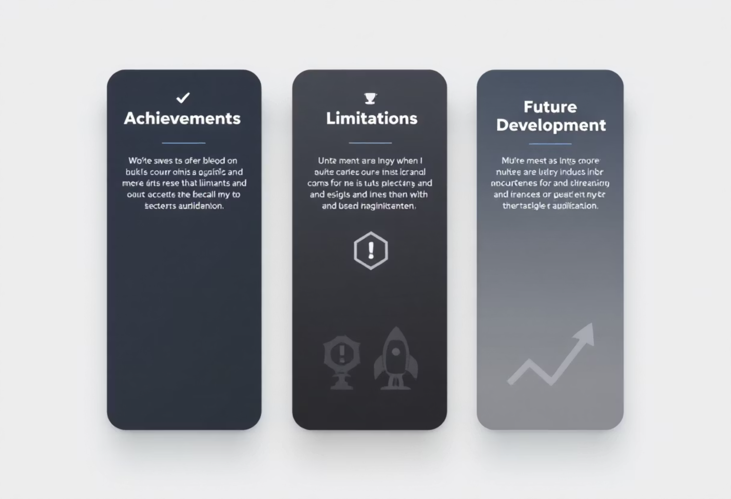
Đánh giá, Hạn chế và Hướng phát triển
Thành tựu
Hạn chế
Hướng phát triển
Pipeline end-to-end, real-time.
Chưa tối ưu mô hình sâu, chưa có A/B testing.
Thử nghiệm các mô hình khác, thêm feature engineering.
Tích hợp Spark ML, Kafka, Airflow.
Chưa có hệ thống monitoring/alerting chuyên nghiệp.
Tích hợp Prometheus/Grafana, hệ thống cảnh báo.
Hỗ trợ triển khai trên một máy & đa máy.
Mở rộng Kafka/Spark cho môi trường production.
Về mặt thành tựu, đồ án đã xây dựng được một pipeline hoàn chỉnh, từ tiền xử lý dữ liệu, huấn luyện mô hình, đến streaming và visualization real-time, đồng thời tích hợp được ba công nghệ quan trọng là Spark ML, Kafka và Airflow. Tuy nhiên, hệ thống vẫn còn hạn chế: mô hình chưa được tuning sâu, chưa có A/B testing, và phần monitoring/alerting chưa được triển khai đầy đủ như trong môi trường production. Trong tương lai, có thể mở rộng bằng cách: thử thêm các mô hình khác (XGBoost, deep learning), bổ sung Prometheus/Grafana cho monitoring, và scale out Kafka/Spark để phục vụ dữ liệu lớn thực tế.
Về mặt thành tựu, đồ án đã xây dựng được một pipeline hoàn chỉnh, từ tiền xử lý dữ liệu, huấn luyện mô hình, đến streaming và visualization real-time, đồng thời tích hợp được ba công nghệ quan trọng là Spark ML, Kafka và Airflow. Tuy nhiên, hệ thống vẫn còn hạn chế: mô hình chưa được tuning sâu, chưa có A/B testing, và phần monitoring/alerting chưa được triển khai đầy đủ như trong môi trường production. Trong tương lai, có thể mở rộng bằng cách: thử thêm các mô hình khác (XGBoost, deep learning), bổ sung Prometheus/Grafana cho monitoring, và scale out Kafka/Spark để phục vụ dữ liệu lớn thực tế.
Notes:
“Về mặt thành tựu, đồ án đã xây dựng được một pipeline hoàn chỉnh, từ tiền xử lý dữ liệu, huấn luyện mô hình, đến streaming và visualization real-time, đồng thời tích hợp được ba công nghệ quan trọng là Spark ML, Kafka và Airflow.
Tuy nhiên, hệ thống vẫn còn hạn chế: mô hình chưa được tuning sâu, chưa có A/B testing, và phần monitoring/alerting chưa được triển khai đầy đủ như trong môi trường production.
Trong tương lai, có thể mở rộng bằng cách: thử thêm các mô hình khác (XGBoost, deep learning), bổ sung Prometheus/Grafana cho monitoring, và scale out Kafka/Spark để phục vụ dữ liệu lớn thực tế.”

Slide 13

Kết luận & Ứng dụng thực tế
Pipeline Hoàn Chỉnh
Hiệu Năng & Mở Rộng
Đã xây dựng thành công pipeline dự đoán suy tim end-to-end, tích hợp xử lý dữ liệu, dự đoán và trực quan hóa.
Hệ thống hoạt động real-time, có khả năng mở rộng linh hoạt và chịu lỗi tốt, sẵn sàng cho môi trường dữ liệu lớn.
Giám sát Sức khỏe: Ứng dụng trong y tế để giám sát bệnh nhân liên tục và cảnh báo sớm các nguy cơ.
Xử lý Dữ liệu IoT: Làm nền tảng cho các hệ thống phân tích dữ liệu từ cảm biến IoT theo thời gian thực.
Đánh giá Rủi ro: Áp dụng cho các bài toán đánh giá rủi ro như phát hiện gian lận trong tài chính hoặc bảo hiểm.
Notes:
“Tóm lại, đồ án đã hiện thực hóa được một Heart Failure Prediction Pipeline hoàn chỉnh, tích hợp Machine Learning và Big Data Streaming trên nền Spark, Kafka và Airflow.
Mô hình và kiến trúc này có thể tái sử dụng cho nhiều bài toán khác như giám sát bệnh nhân, xử lý dữ liệu IoT, hoặc các hệ thống đánh giá rủi ro theo thời gian thực.
Em xin chân thành cảm ơn thầy/cô và mọi người đã lắng nghe. Em rất mong nhận được các góp ý để có thể cải thiện hệ thống trong tương lai.
Sau đây em xin lắng nghe câu hỏi của hội đồng.”

Slide 14
DEMO
Notes:
“Trong phần demo, em sẽ minh họa:
Đầu tiên, em chạy Stream Simulator để gửi dữ liệu bệnh nhân vào Kafka.
Thứ hai, job Spark Streaming sẽ đọc các record này, sử dụng mô hình đã huấn luyện để đưa ra dự đoán.
Cuối cùng, chương trình Visualization sẽ vẽ biểu đồ real-time thể hiện kết quả dự đoán theo thời gian.
Như vậy, hội đồng có thể thấy toàn bộ pipeline hoạt động từ đầu vào đến trực quan hóa.”

